Slide 1
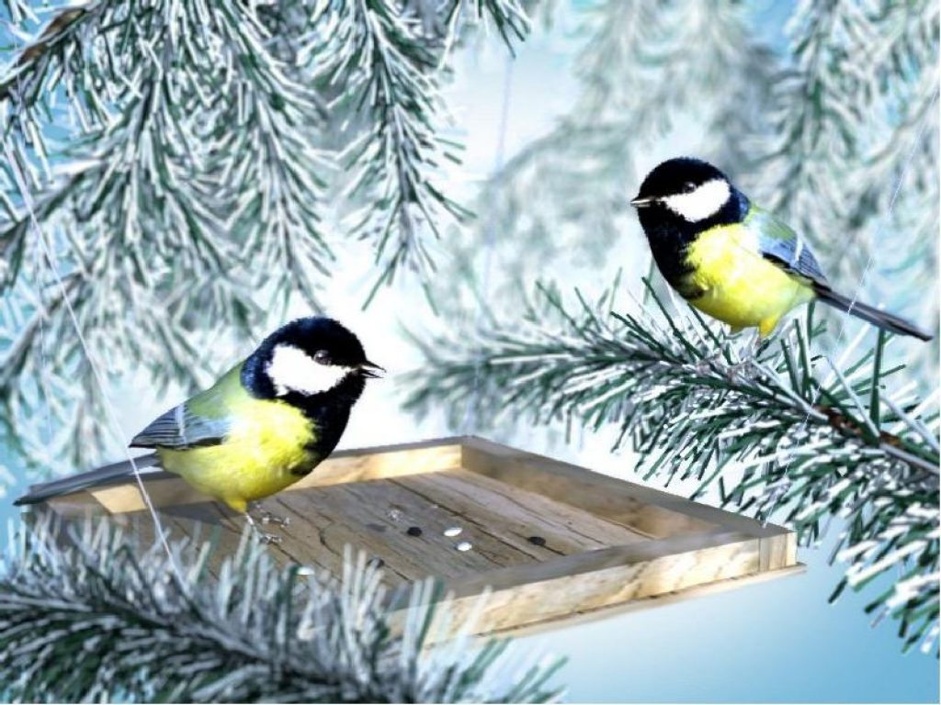
Муниципальное автономное дошкольное учреждение
«Центр развития ребенка – детский сад №17» Экологическая акция «Кормушка для птиц»

Slide 2
Цель акции: - Привлечение внимания подрастающего поколения к проблемам охраны окружающей среды. Задачи акции: - формировать экологическую культуру у детей дошкольного возраста; - воспитывать у детей бережное отношение к природе; - вовлекать детей и родителе в активную творческую деятельность к дошкольной образовательной организации
12 ноября в МАДОУ «Центр развития ребёнка – детский сад № 17» во всех возрастных группах были проведены различные мероприятия в рамках экологической акции «Кормушка для птиц».

Slide 3
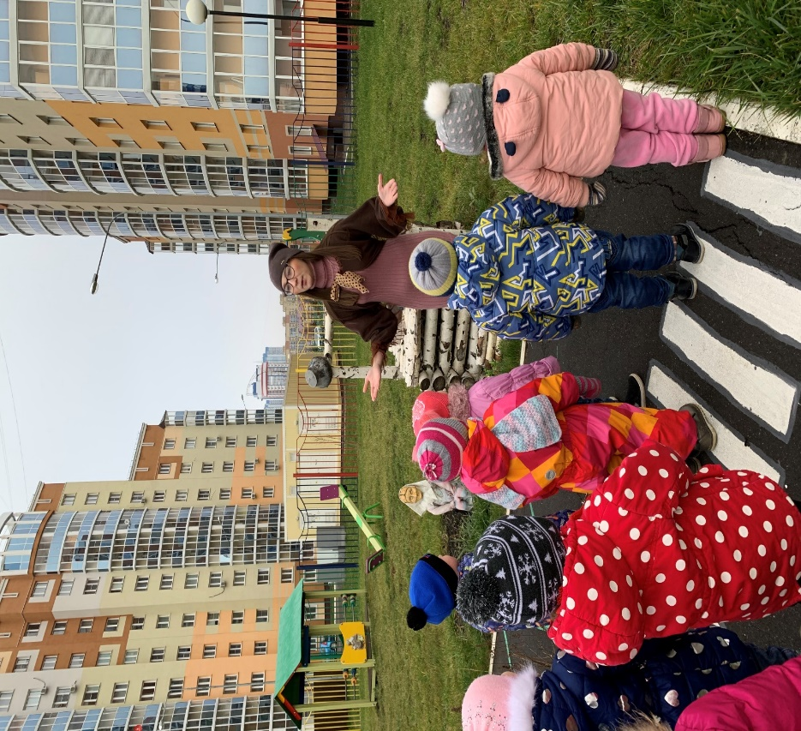
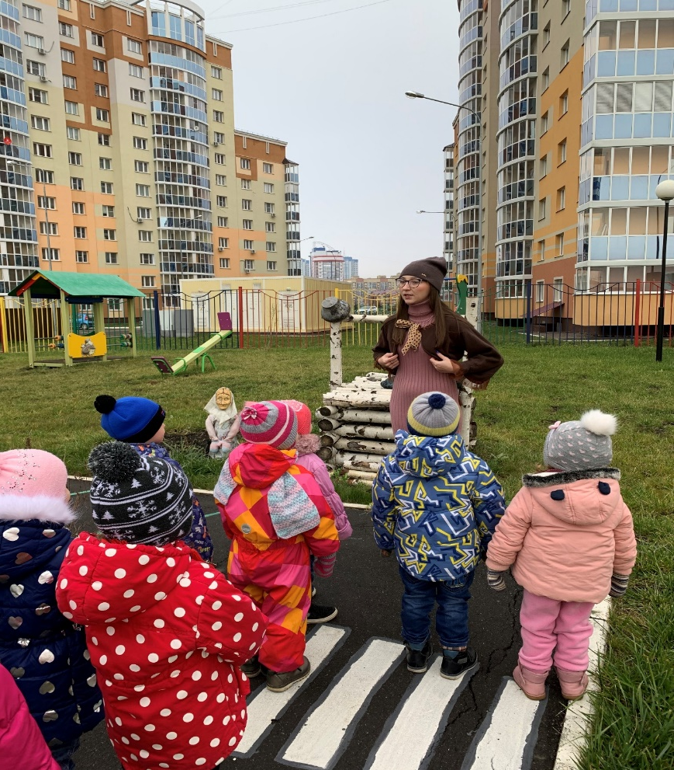
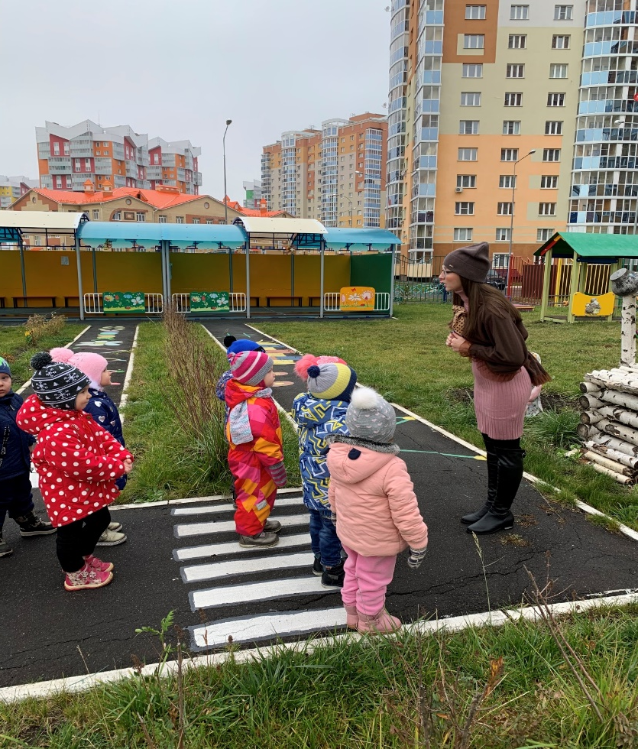
Во второй младшей группе №3 во время прогулки было проведено развлечение. В гости к детям приходила птичка – синичка, которая загадывала загадки про птиц, играла в подвижную игру «Синички и кошка», учила детей танцевать танец «Птичка – невеличка».
Дети познакомились со значением слова «Кормушка» , положили в нее семечек, чтобы покормить птиц.

Slide 4
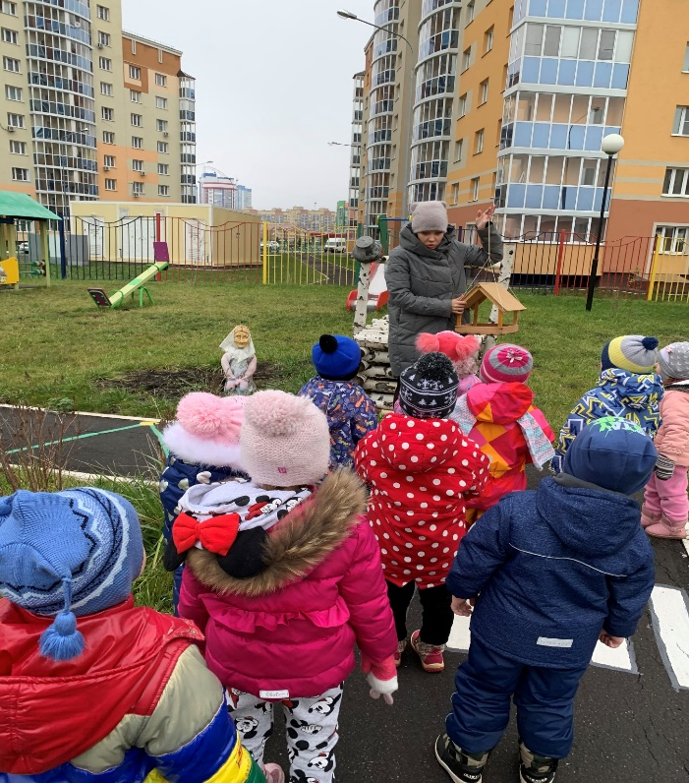
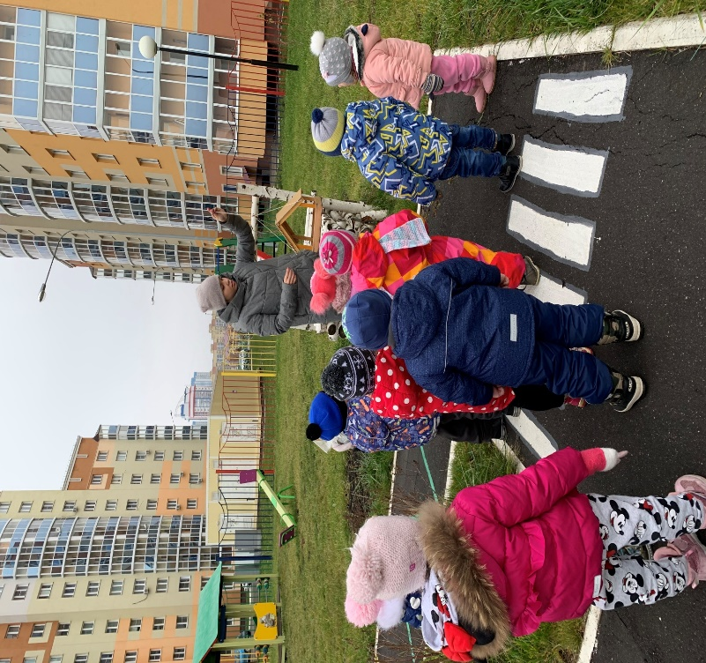
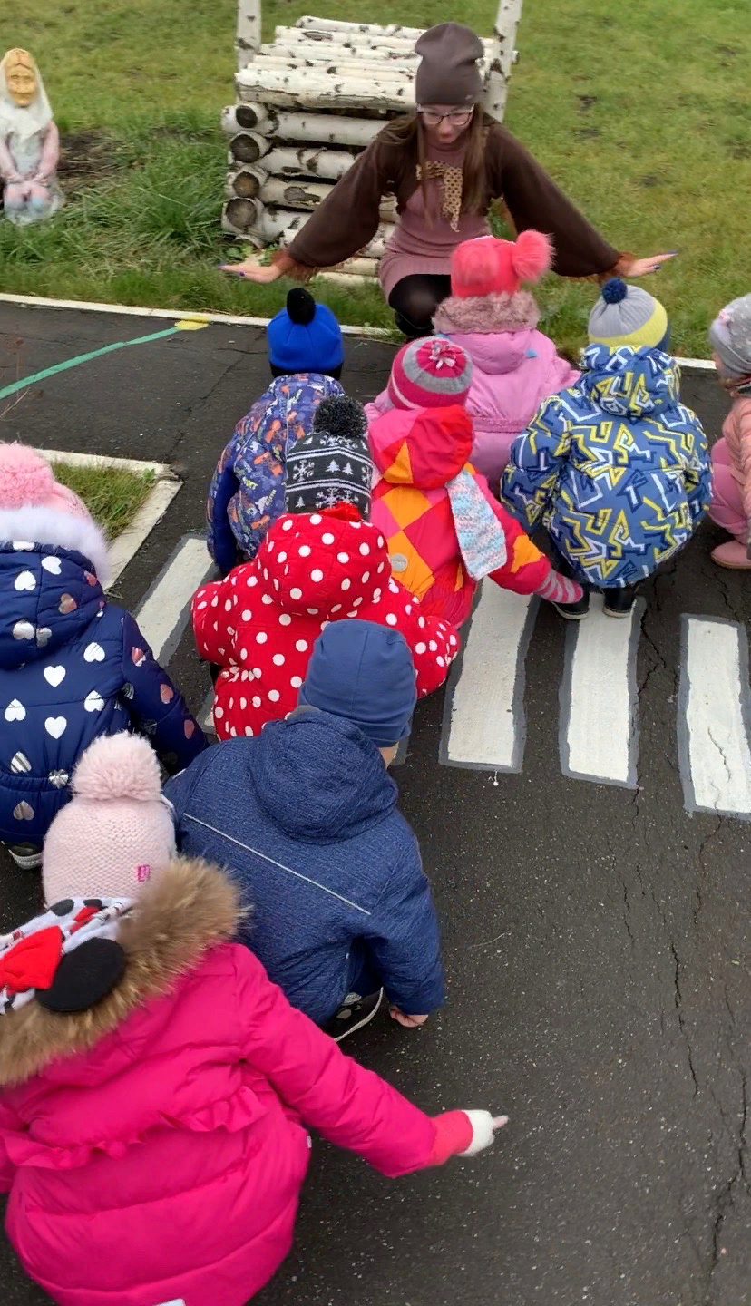
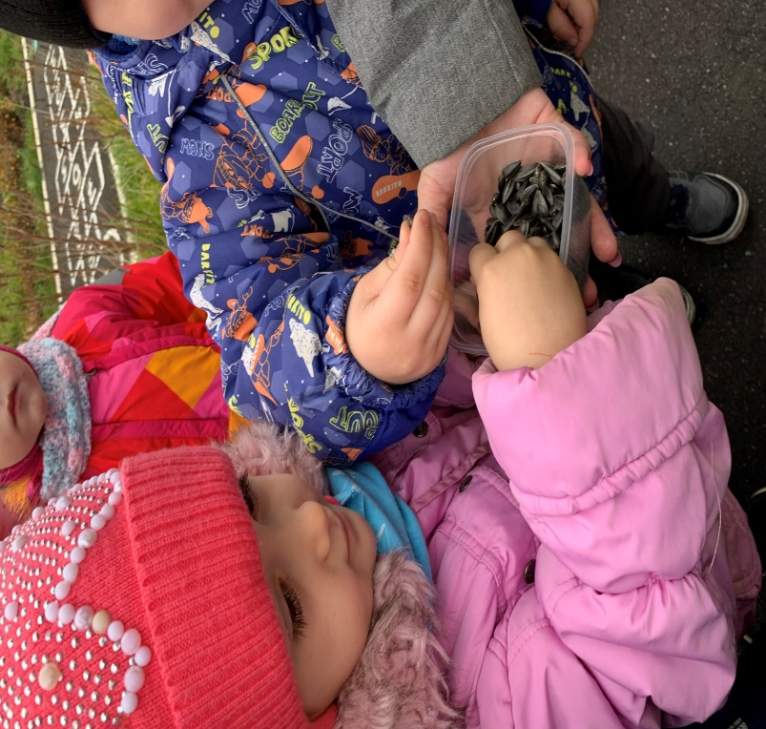
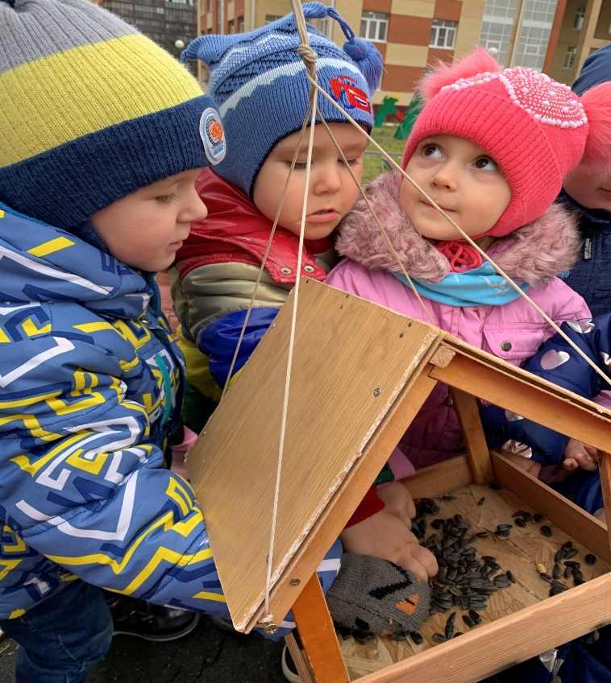
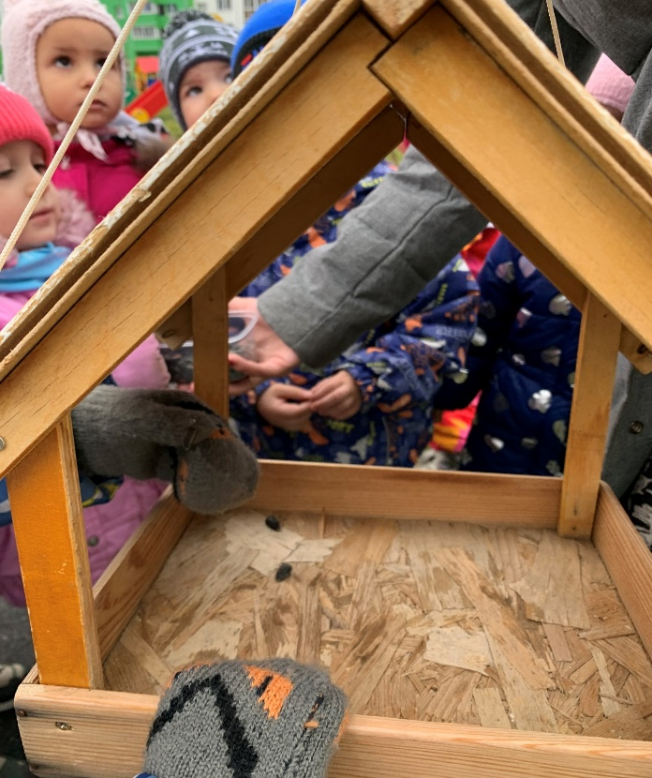

Slide 5
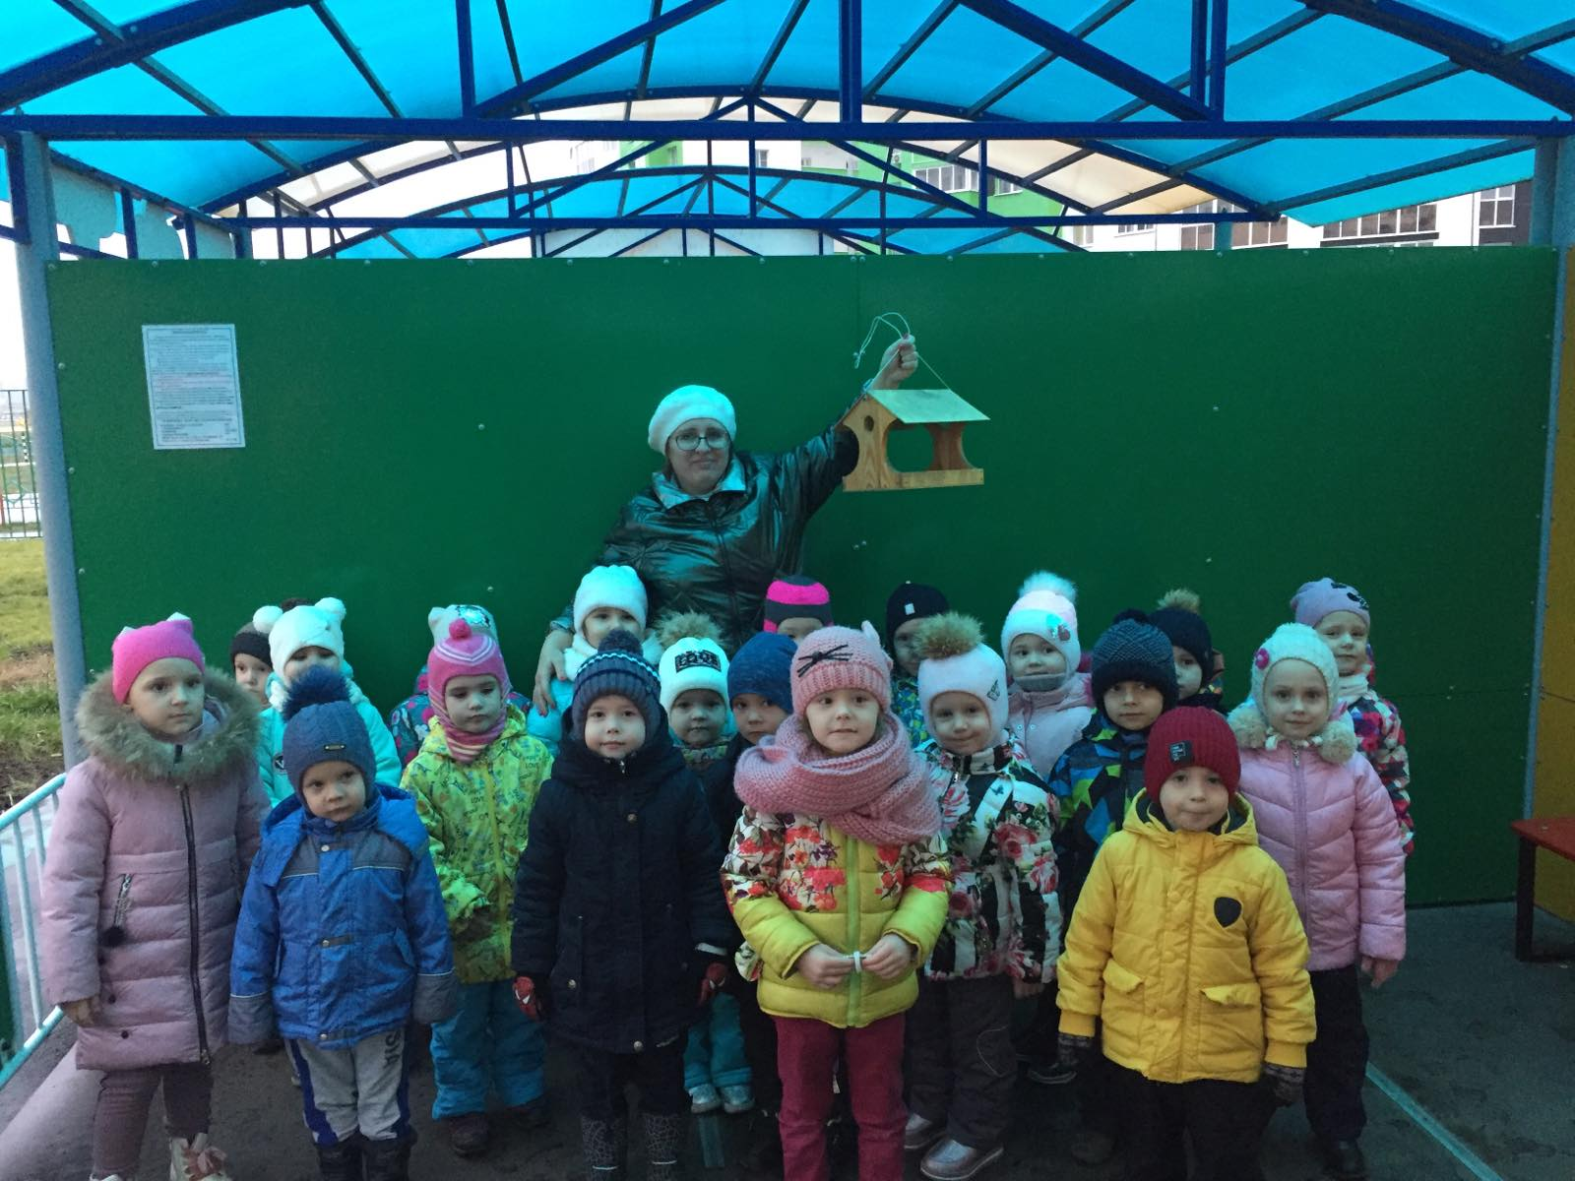
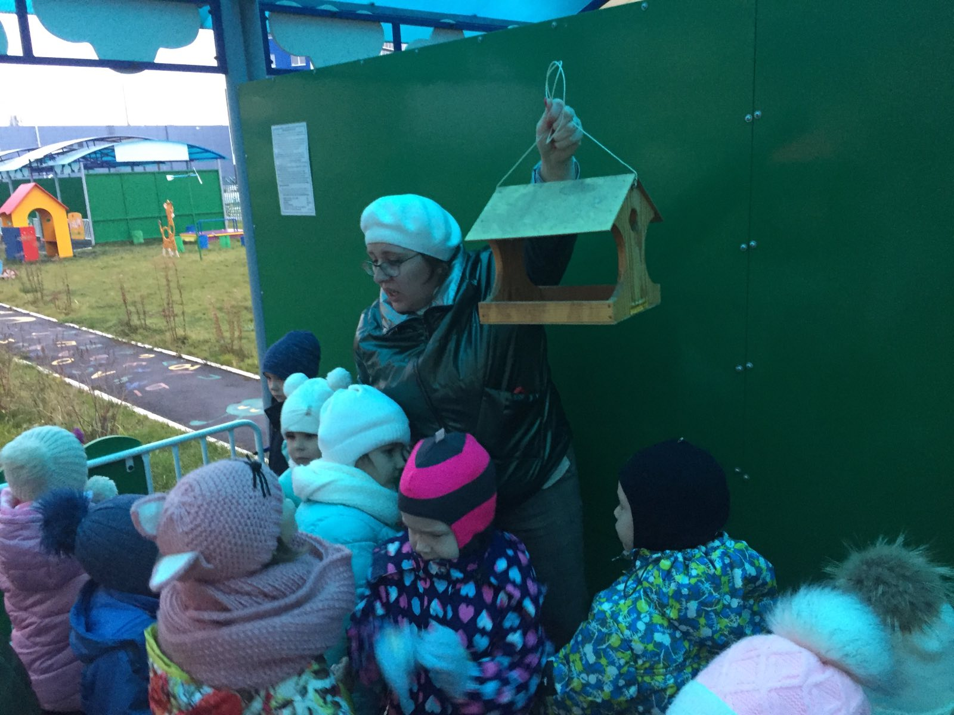
В средней группе №7 во время прогулки
дети наблюдали за зимующими птицами,
вместе с воспитателем повесили кормушку
и насыпали в нее корм для птиц.

Slide 6
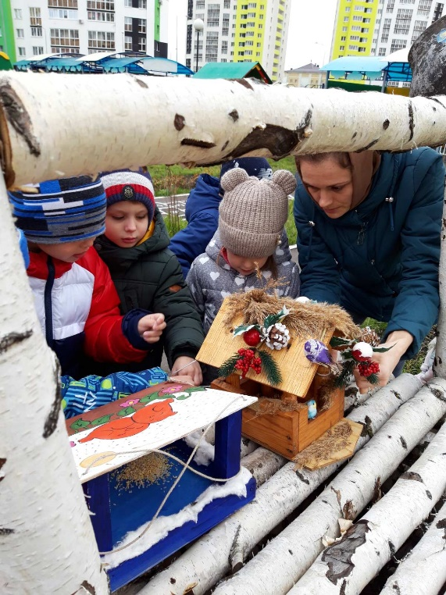
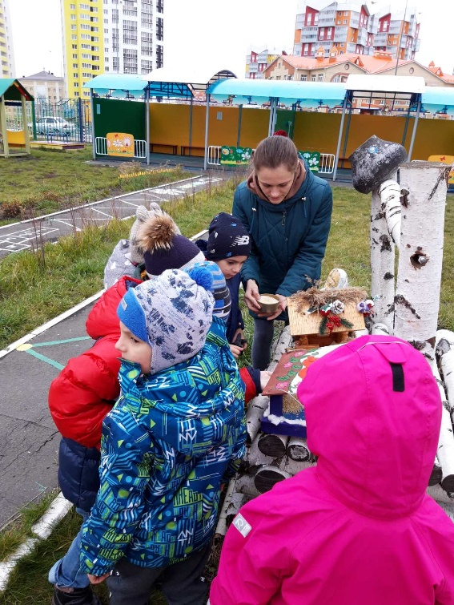
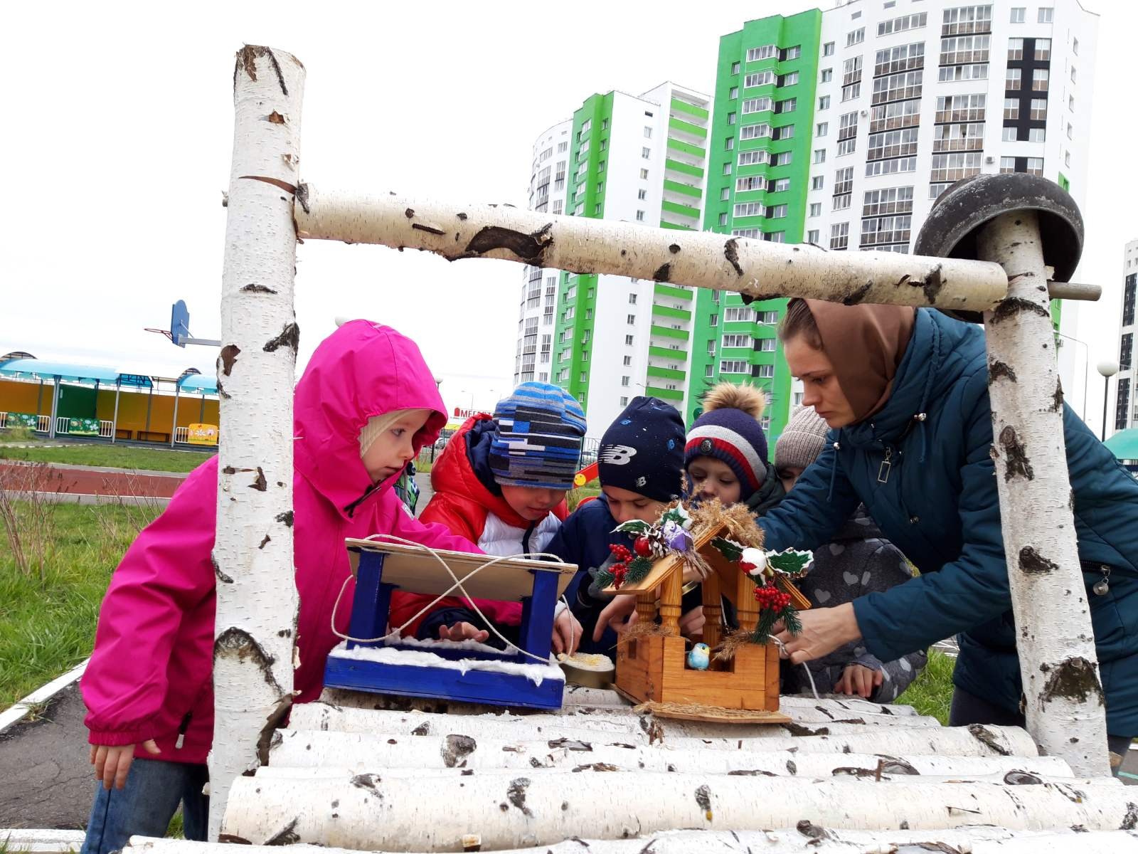
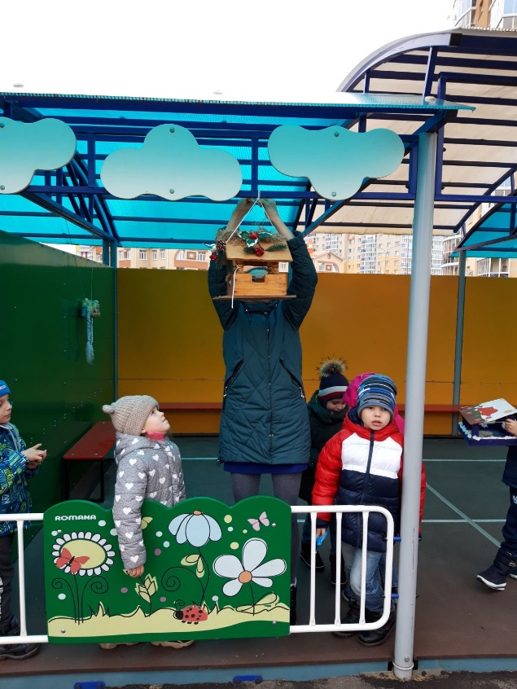
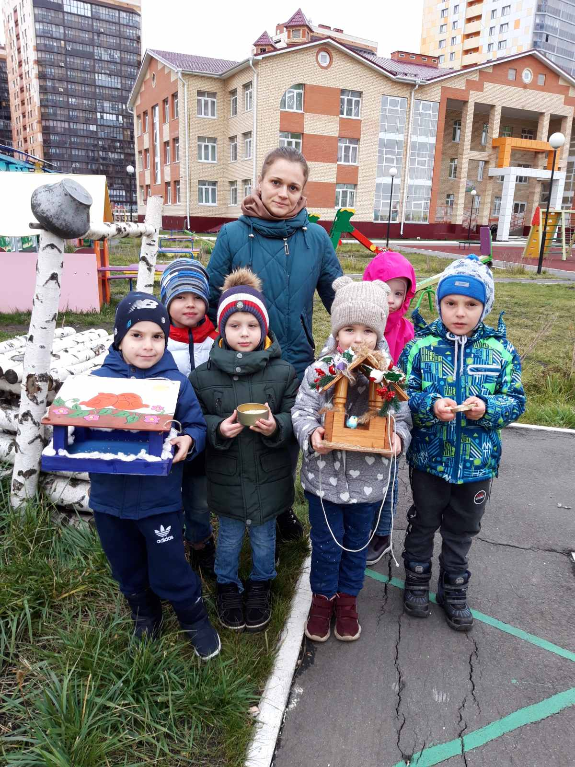
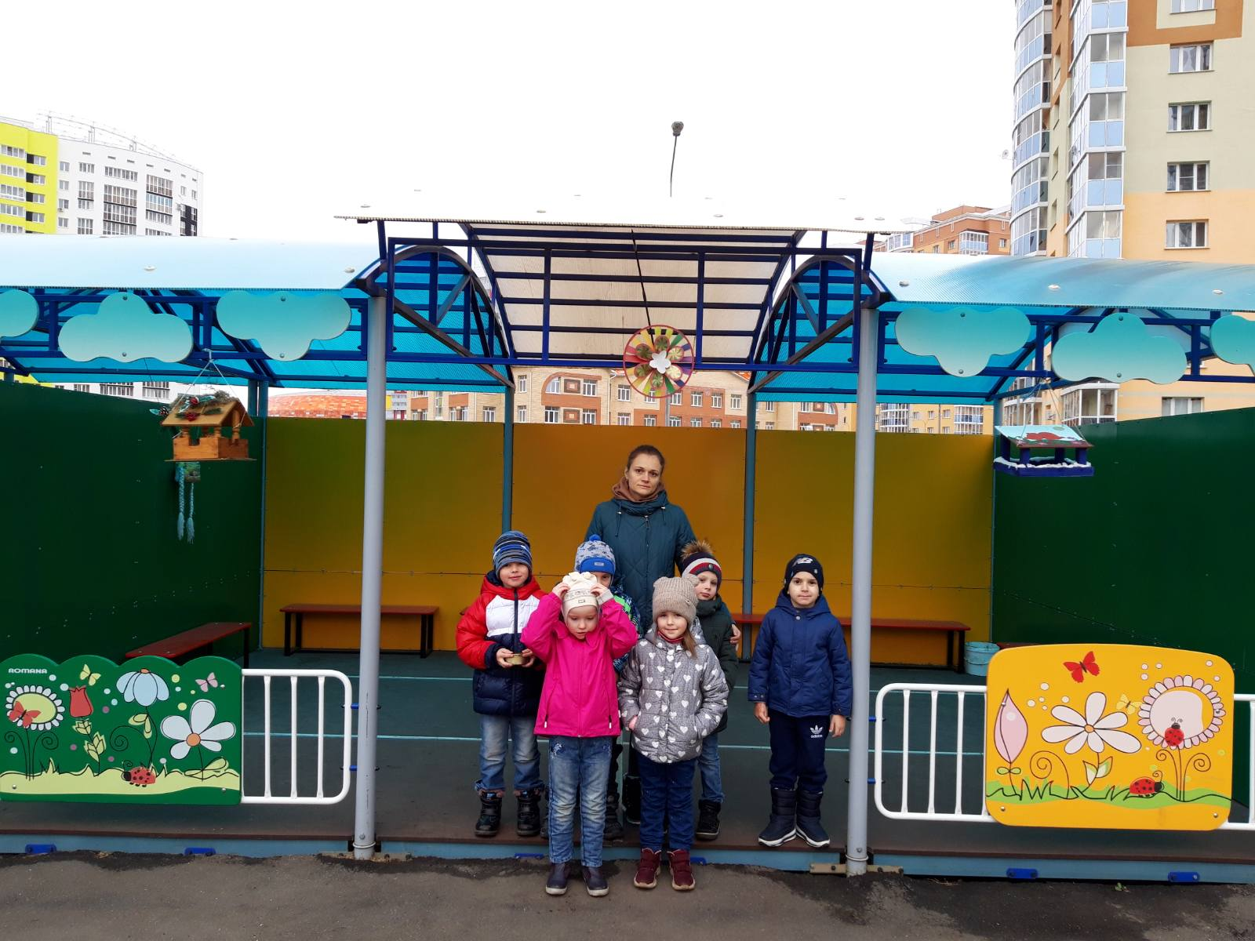
В старшей логопедической
группе №10 ребята так же разместили кормушки на участке.

Slide 7
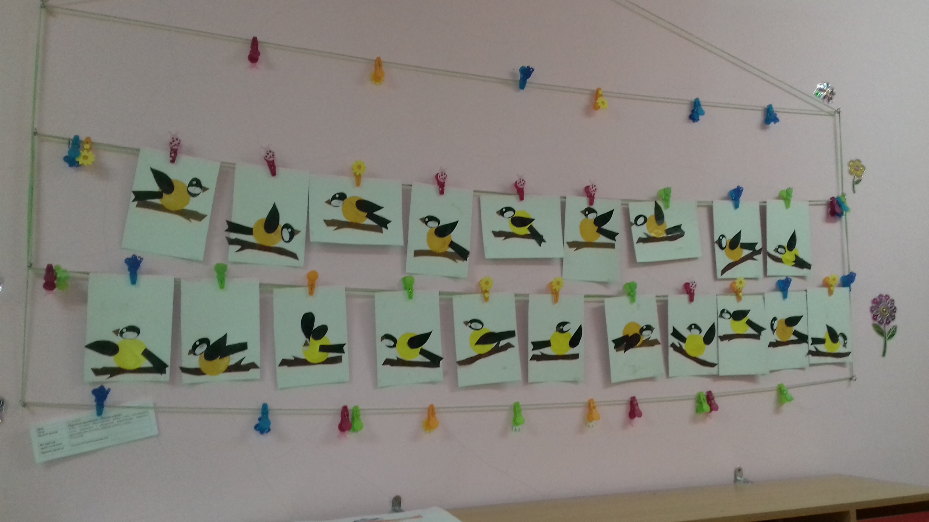
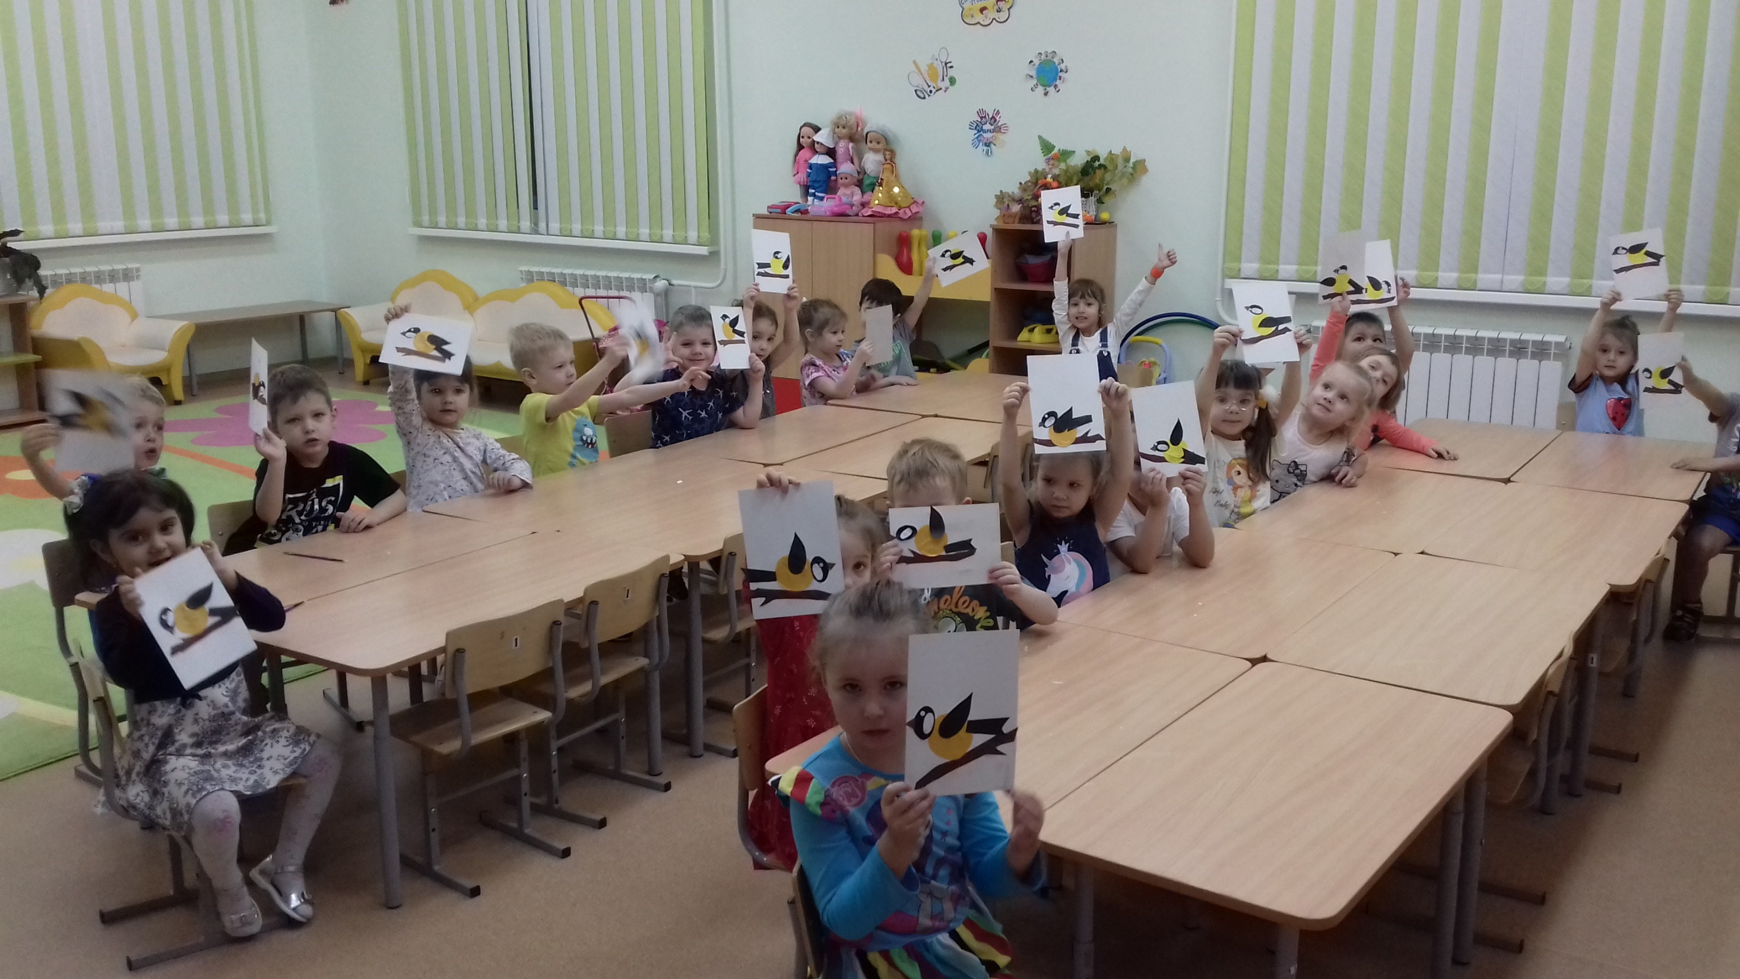
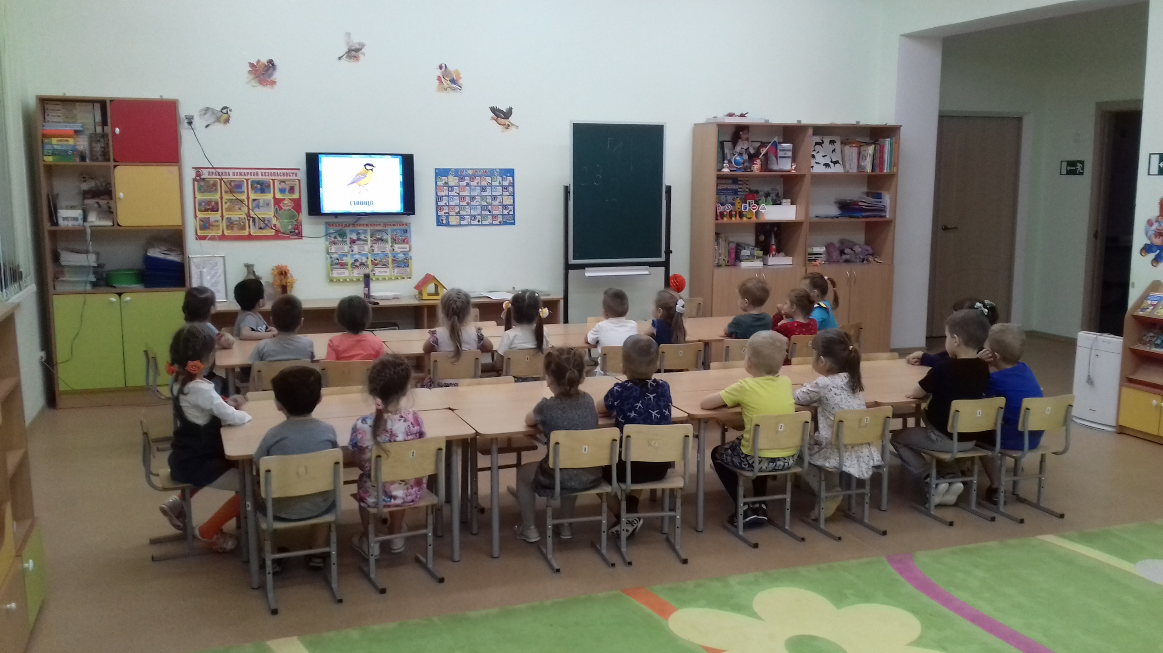
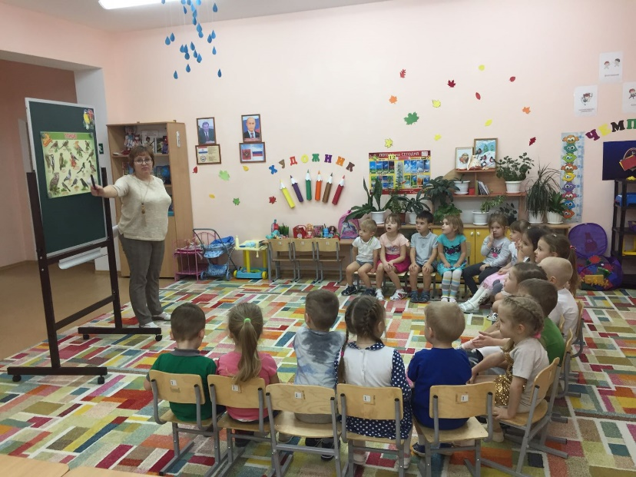
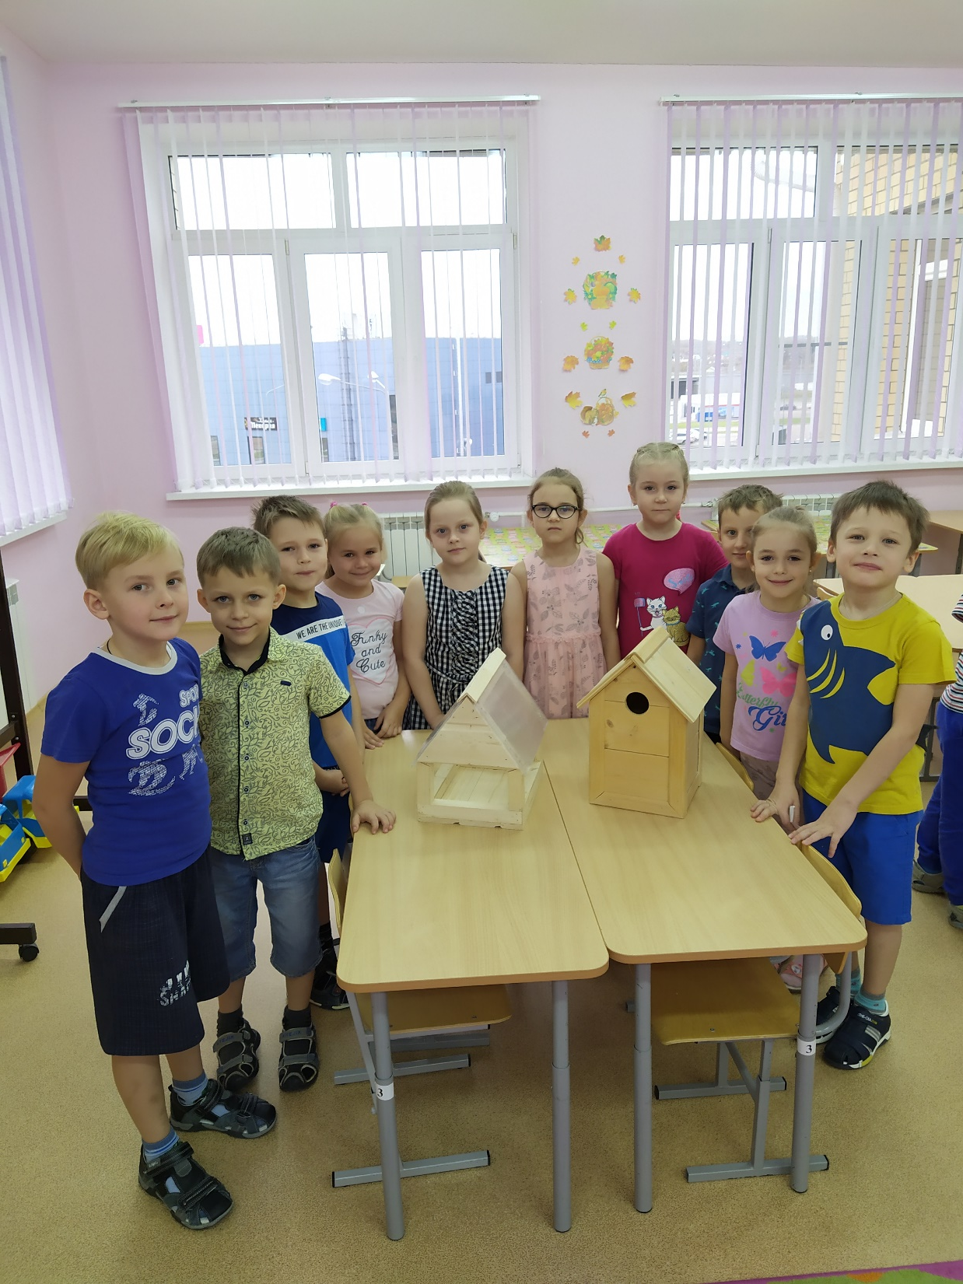
В рамках акции во всех группах были проведены тематические занятия, беседы, игры.

Slide 8
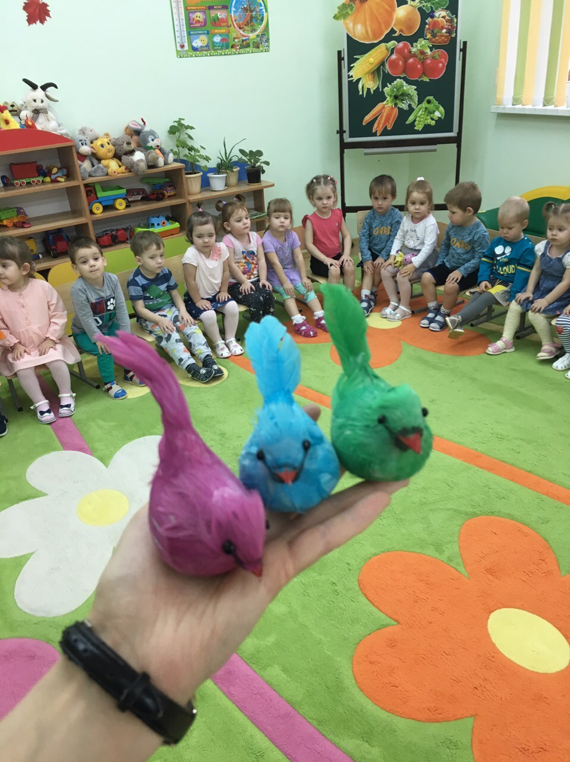
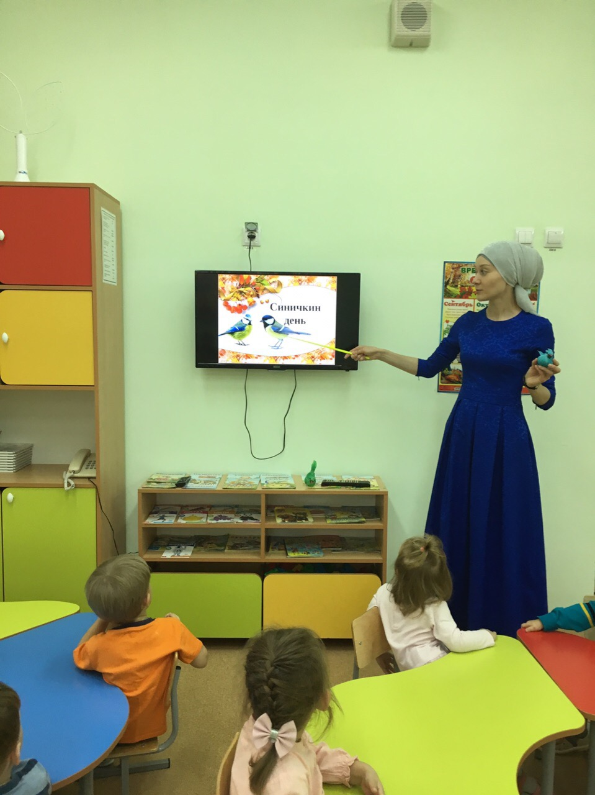
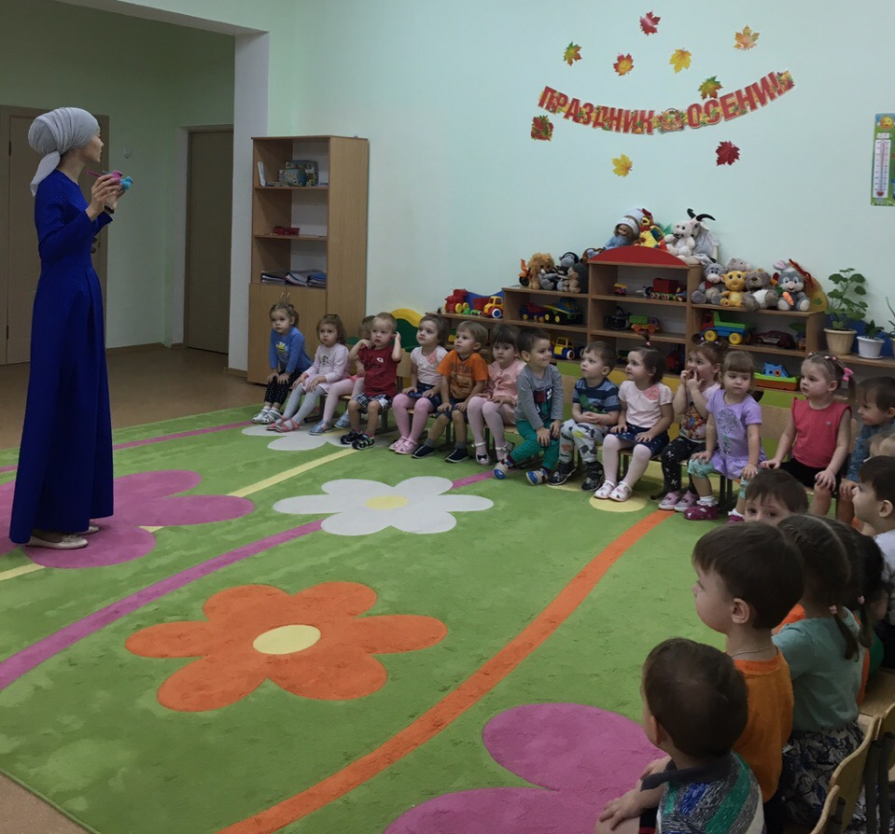
В рамках акции во всех группах были проведены тематические занятия, беседы, игры.

Slide 9
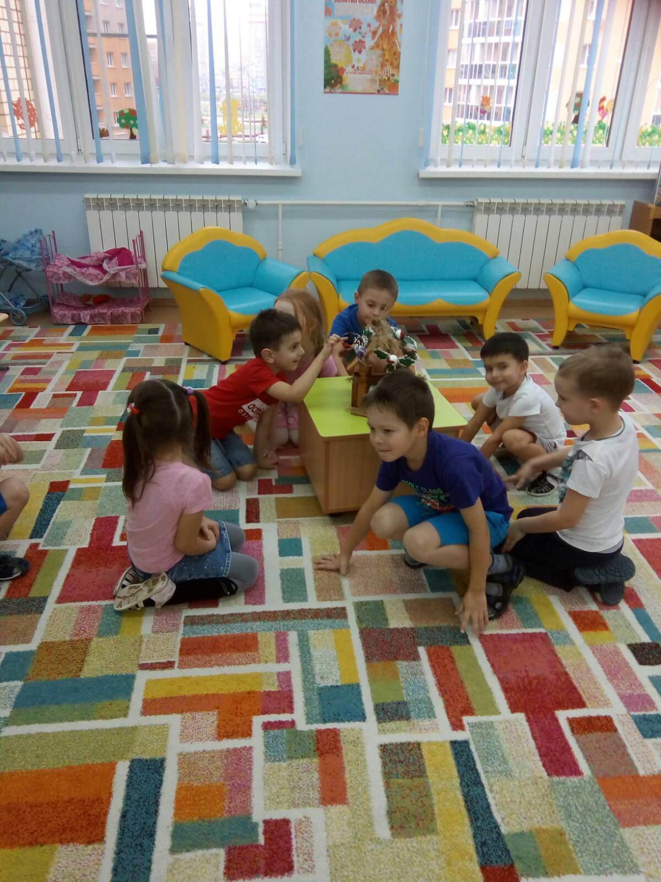
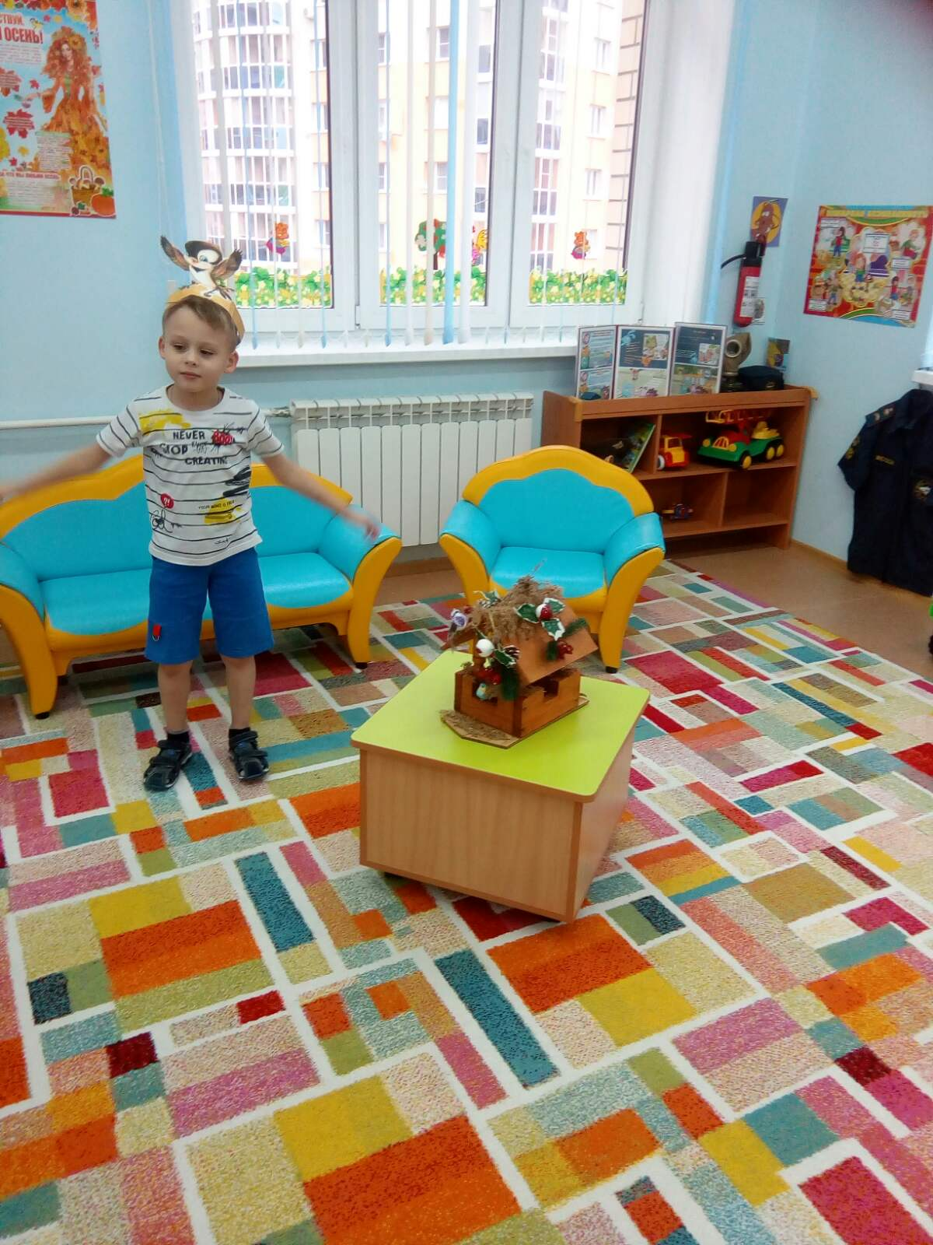
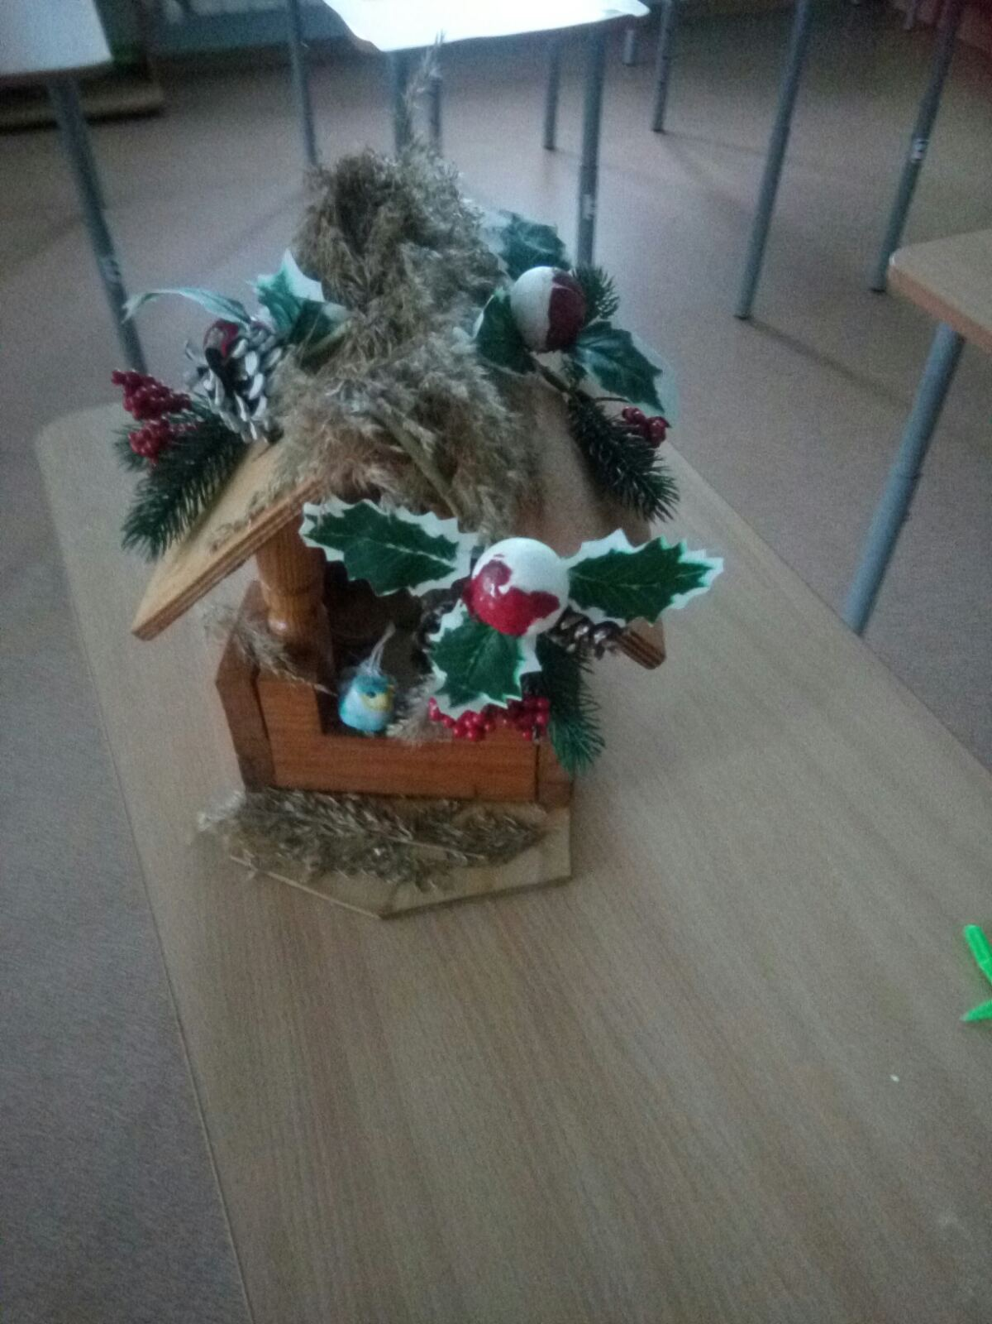
В старшей логопедической группе была проведена игра с упражнением на координацию речи «Синичка»

Slide 10
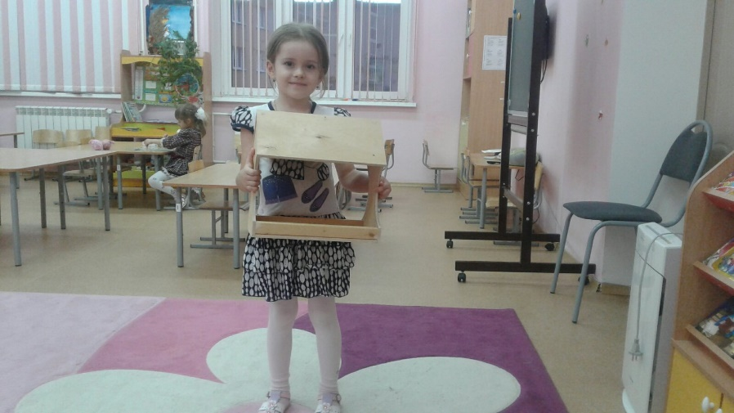
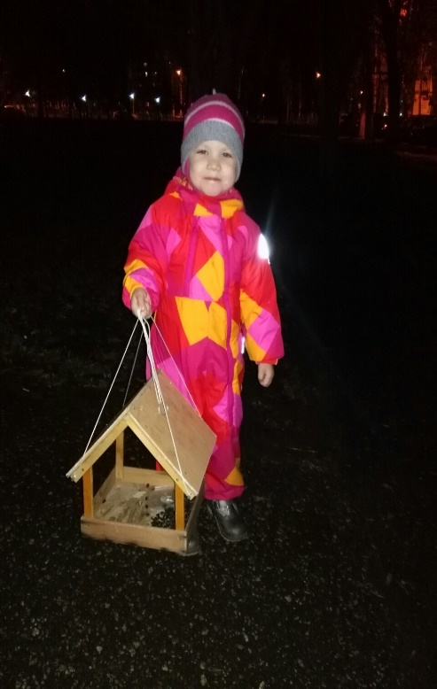
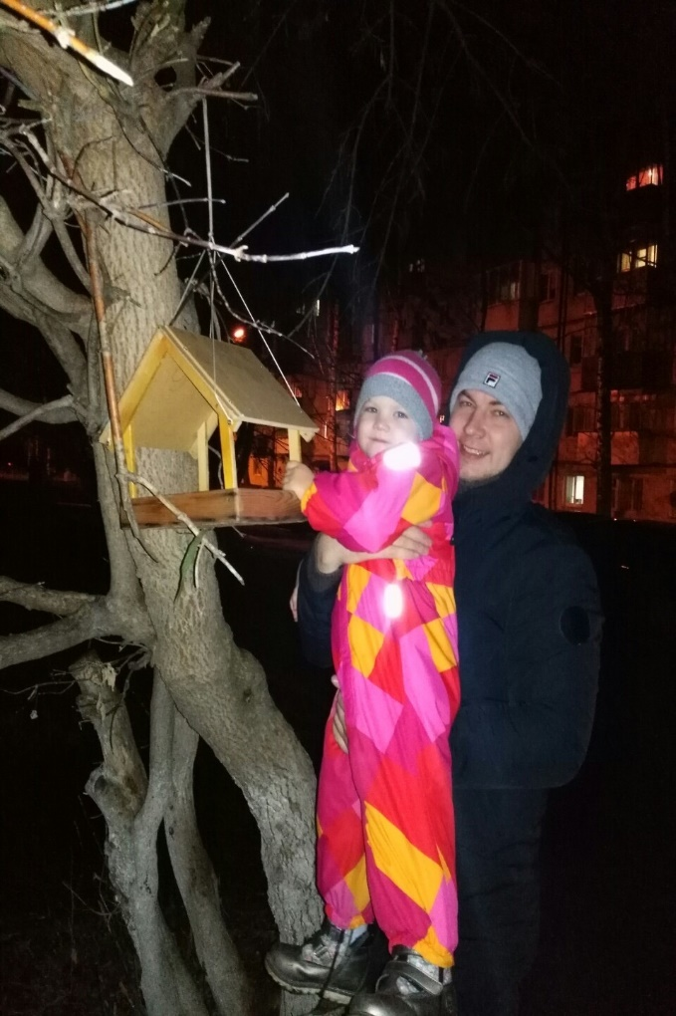
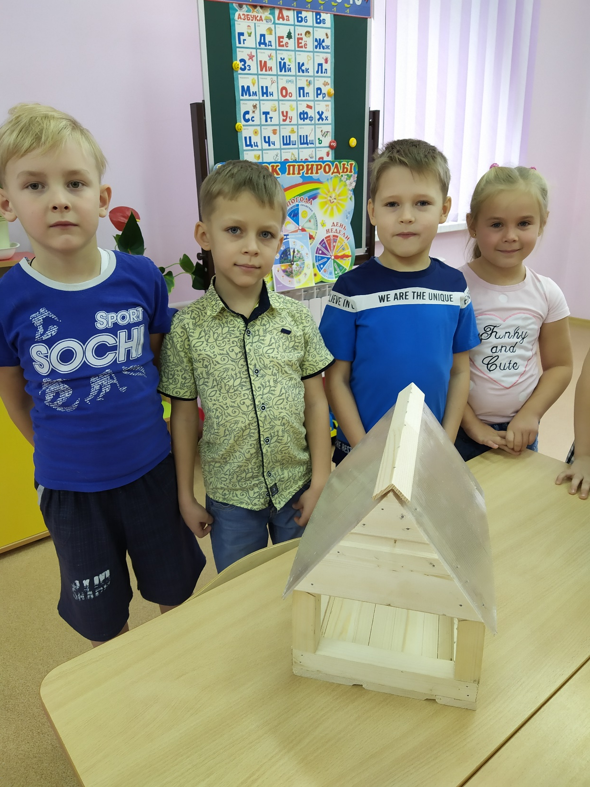
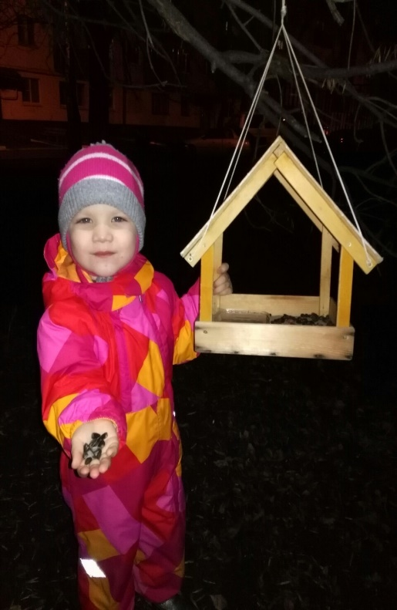
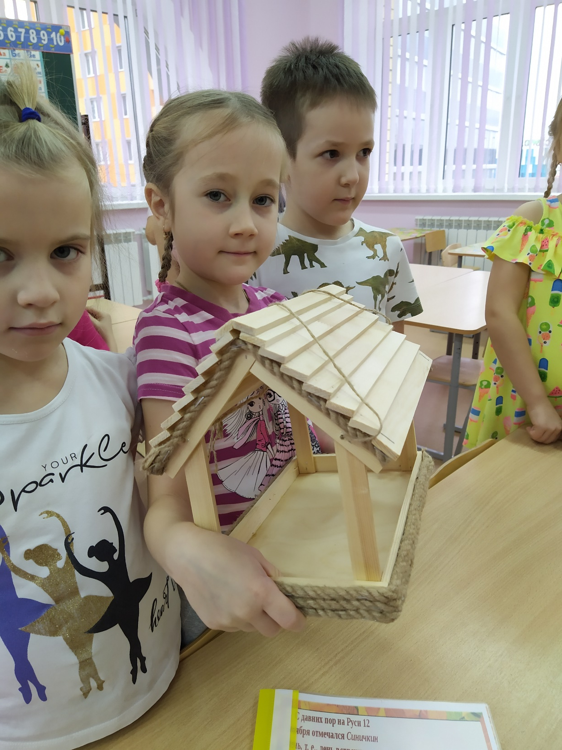
Воспитателями всех возрастных групп была проведена работа по привлечению родителей для участия в акции. Они вместе с детьми изготавливали кормушки для птиц и помогали их развесить на территории ДОУ.

Slide 11
Покормите птиц зимой, Бросьте горстку крошек, И пускай снуют порой Стайки у окошек. Бросьте горсточку зерна. Много им не надо. И зима не так страшна Будет для крылатых. Им не дайте в лютый час Гибнуть от болезней, И весна одарит вас
Александр Яшин

